Slide 1

IXMIPLACE
01 / 05
¿Buscando casa
o roomie?
ENCUENTRA TU ESPACIO EN IXMIQUILPAN
IxmiPlace
Encuentra tu
próximo espacio en
Ixmiquilpan.
Casas, rentas y hospedaje
sin intermediarios.
¿Qué buscas?
Zona · Ixmiquilpan
Tu comunidad.
Tu hogar.
Buscar
CLARO ↔ OSCURO
TU COMUNIDAD, TU HOGAR
IXMIQUILPAN
Notes:
Escena 1. Duración 5s. Animar título con Pop. Gráficos originales editables, sin recursos premium. Agregar música electrónica instrumental gratuita verificada para uso comercial.

Slide 2
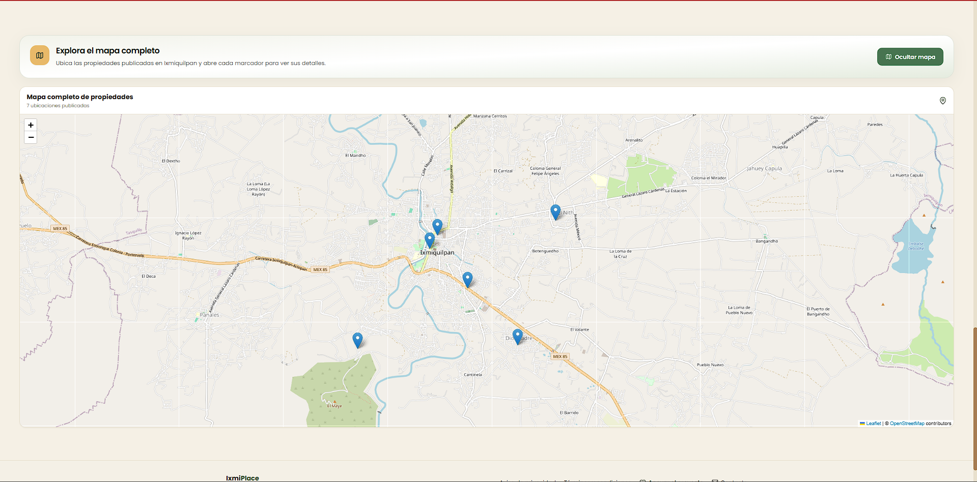
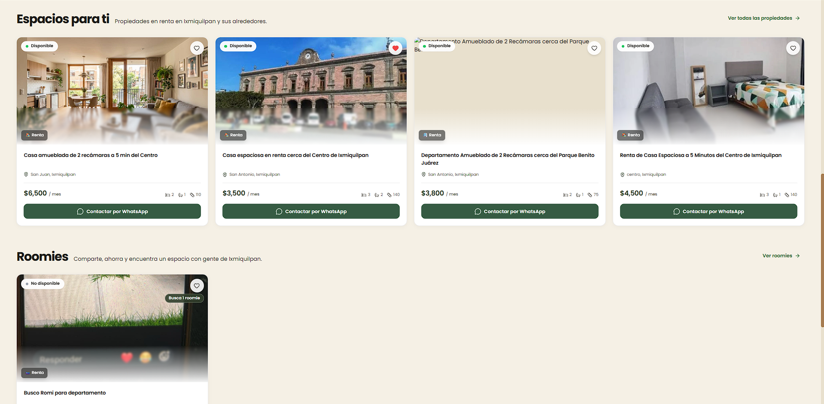
IXMIPLACE
02 / 05
Filtros reales.
Mapas exactos.
RENTA
VENTA
Viviendas,
locales y roomies
en un solo lugar.
EXPLORA EL MAPA
TU COMUNIDAD, TU HOGAR
IXMIQUILPAN
Notes:
Escena 2. Duración 7s. Animar título con Pop. Gráficos originales editables, sin recursos premium. Agregar música electrónica instrumental gratuita verificada para uso comercial.

Slide 3
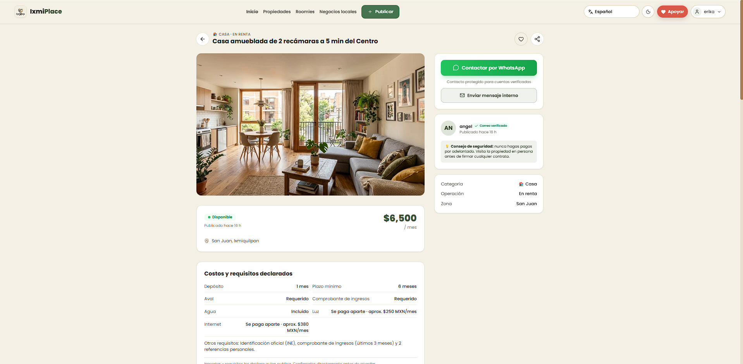
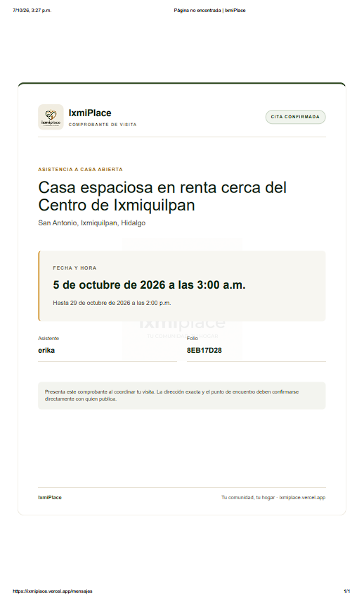
IXMIPLACE
03 / 05
Contacto directo
por WhatsApp
+ Guías imprimibles.
GUÍA IXMIPLACE
Lista para revisar
antes de decidir
Costos y requisitos
Estado del inmueble
Servicios incluidos
COMPROBANTE DE VISITA
Visita y ubicación
Español
English
Hñähñu
TU COMUNIDAD, TU HOGAR
IXMIQUILPAN
Notes:
Escena 3. Duración 8s. Animar título con Pop. Gráficos originales editables, sin recursos premium. Agregar música electrónica instrumental gratuita verificada para uso comercial.

Slide 4
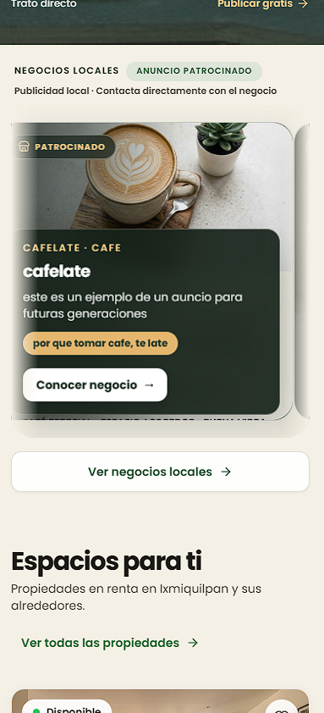
IXMIPLACE
04 / 05
Promociona tu
negocio local
desde $99/mes.
$99
MXN / MES
$199
MXN / MES
$349
MXN / MES
Métricas en tiempo real
y soporte directo.
TU COMUNIDAD, TU HOGAR
IXMIQUILPAN
Notes:
Escena 4. Duración 7s. Animar título con Pop. Gráficos originales editables, sin recursos premium. Agregar música electrónica instrumental gratuita verificada para uso comercial.

Slide 5

IXMIPLACE
05 / 05
¡Todo en
IxmiPlace!
Entra ya:
ixmiplace.vercel.app
EXPLORAR AHORA →
TU COMUNIDAD, TU HOGAR
IXMIQUILPAN
Notes:
Escena 5. Duración 8s. Animar título con Pop. Gráficos originales editables, sin recursos premium. Agregar música electrónica instrumental gratuita verificada para uso comercial.

